Slide 1

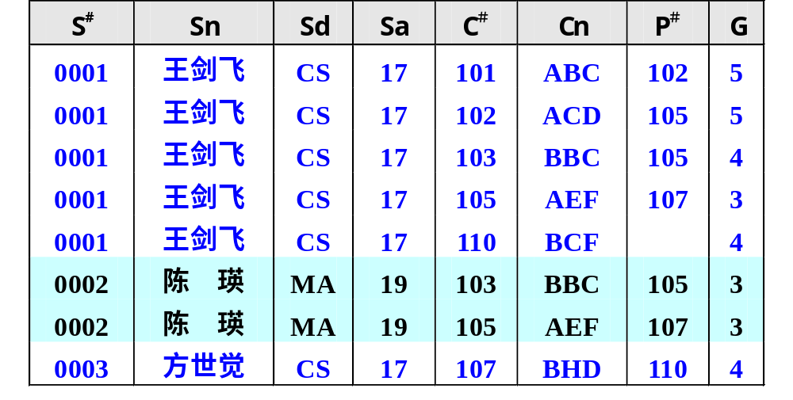
方案1的缺点(表8-2)
数据冗余度大
  缺点：浪费存储空间，增加了数据更新的时间开销，容易出现修改异常

Slide 2
方案1的缺点(表8-2)
插入异常
  可能有些元组插入操作（Insert）无法执行

Slide 3
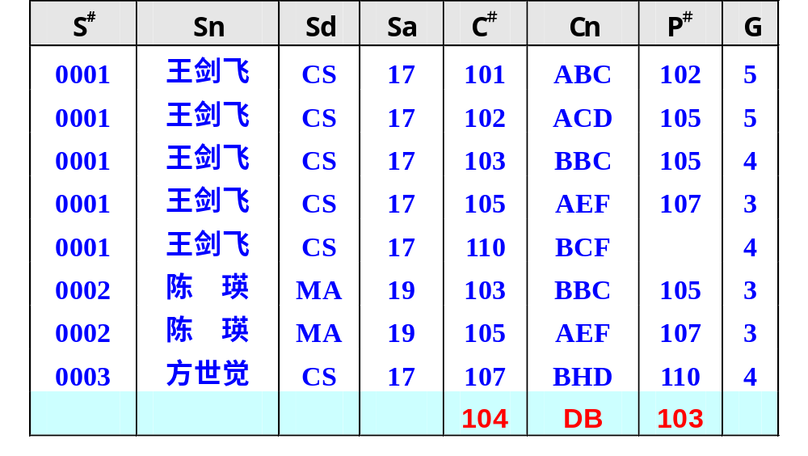
例如：假设允许插入一门尚未有学生选修的课程(104, DB, 103)，其结果如下：
该结果关系将违反关于关系的“实体完整性约束”！

Slide 4
方案1的缺点(表8-2)
删除异常
  可能会连带删除掉一些其它信息。

Slide 5
3) 删除异常 (cont.)
假设需要删除学生:
“0003, 方世觉, CS, 17”

Slide 6
3) 删除异常 (cont.)
因此需要删除该学生所在的元组，结果会导致C107这门课程的信息也一起被删除。

Slide 7
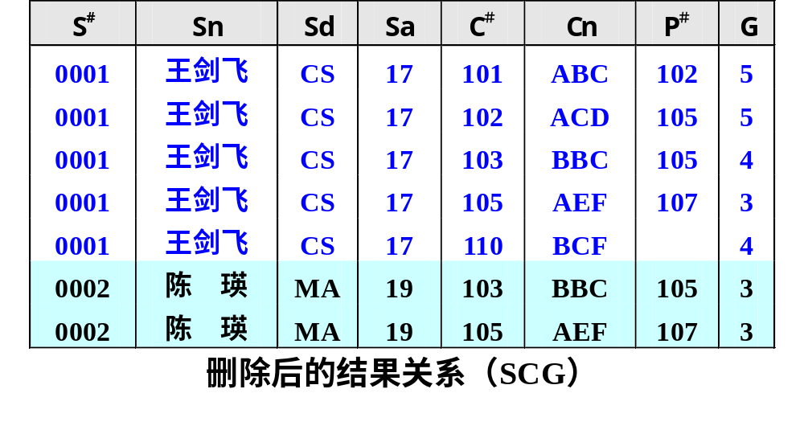
3) 删除异常 (cont.)
在结果关系中，再也找不到课程107的信息了！

Slide 8
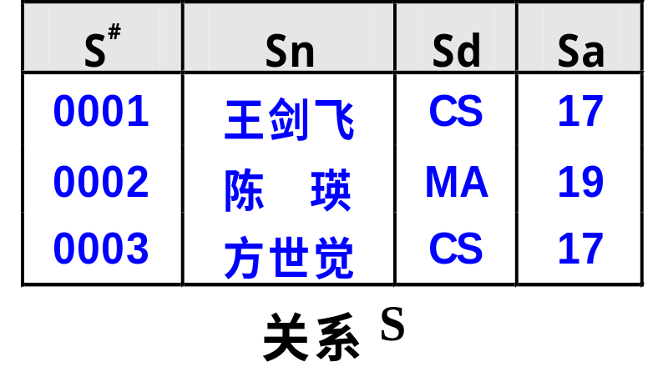
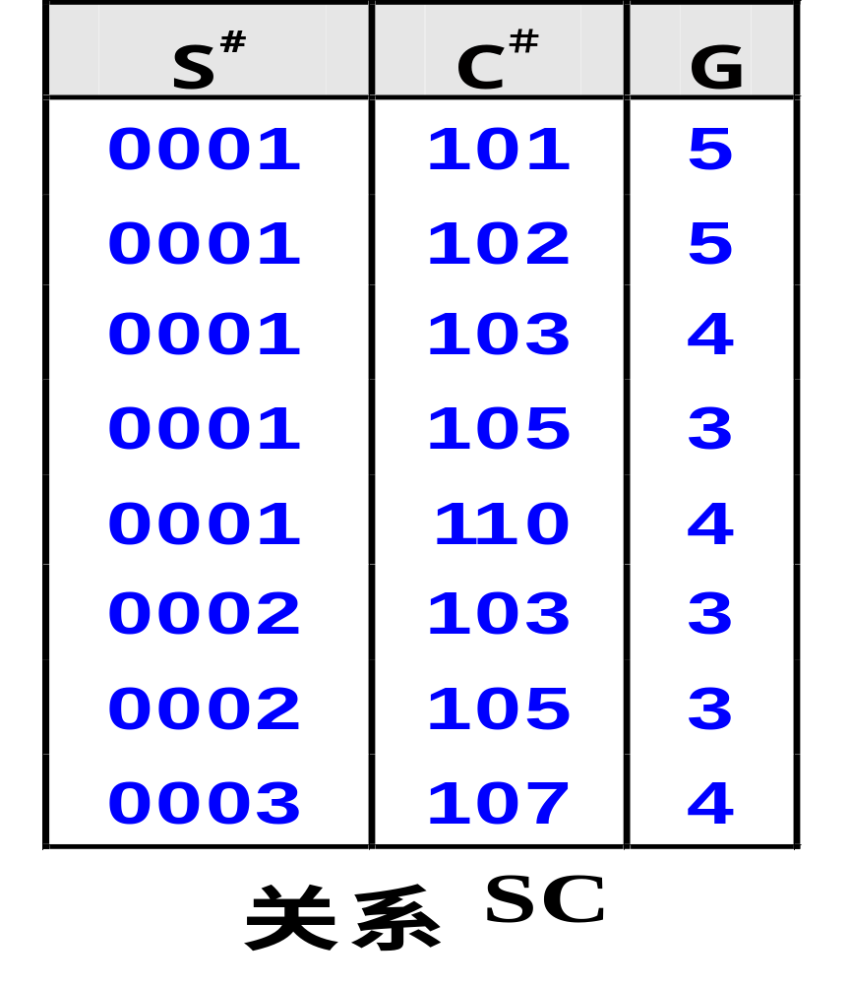
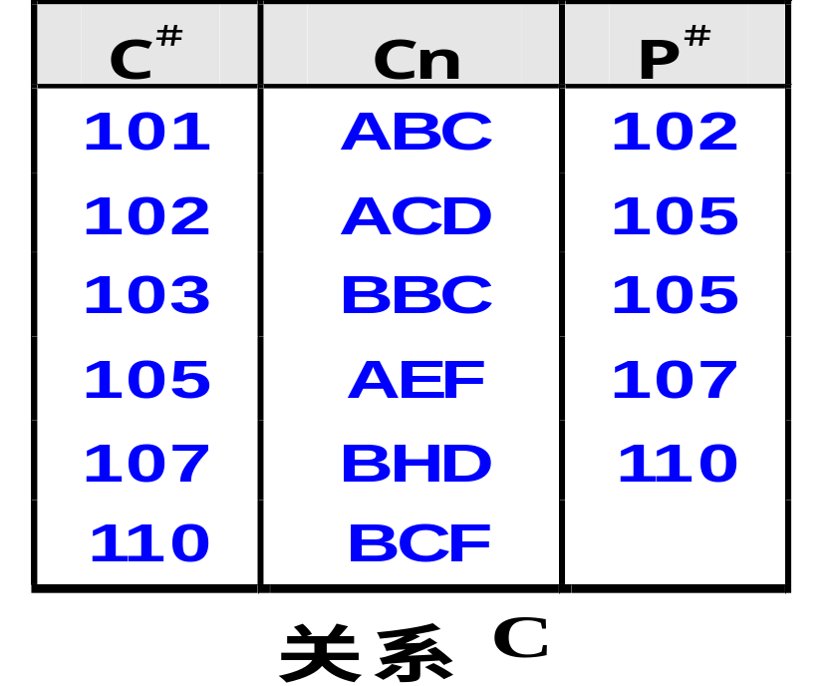
根据方案2所建立的数据库(表8-3)
  不会再存在上述的三个方面的缺点！

